Slide 1

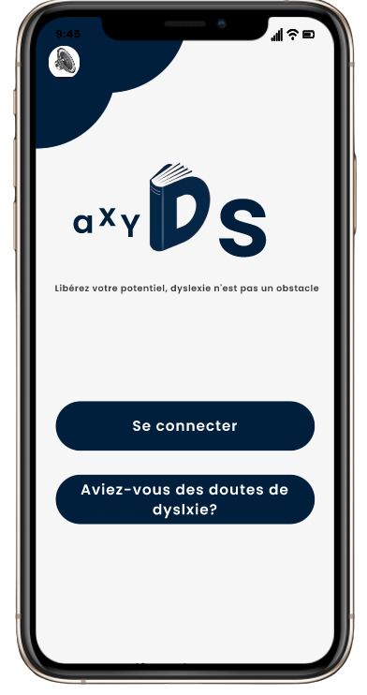
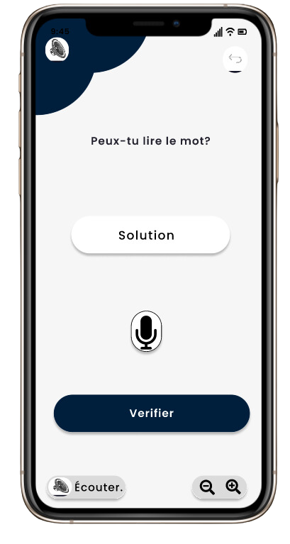
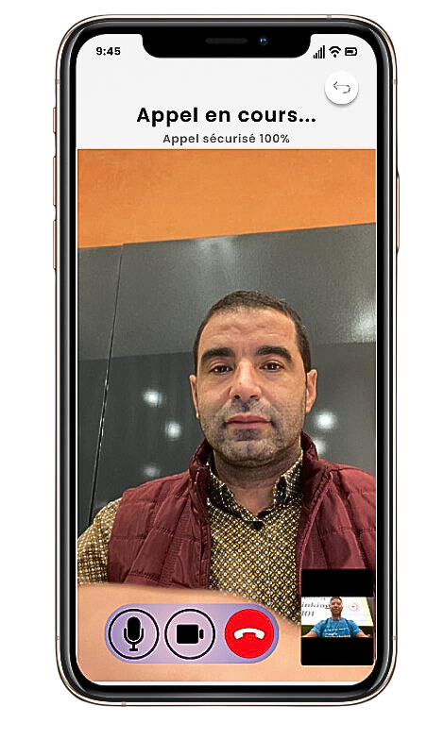





yslexIA
Défiez la dyslexie avec facilité !

Slide 2

PROBLÈME ?
Entre 5 & 10%*
Des écoliers du primaire et du collège sont atteints de dyslexie
*selon les estimations du ministère marocain de la Santé

Slide 3
Prévalence des Effets Mentaux chez les Jeunes Dyslexiques (7-20 ans)
Troubles du comportement
12%
Difficultés scolaires
22%
Faible d'estime de soi
46%
Anxiété & dépression
20%
Sources : NIMH Statistics, OMS Santé mentale UNESCO Institute for Statistics

Slide 4





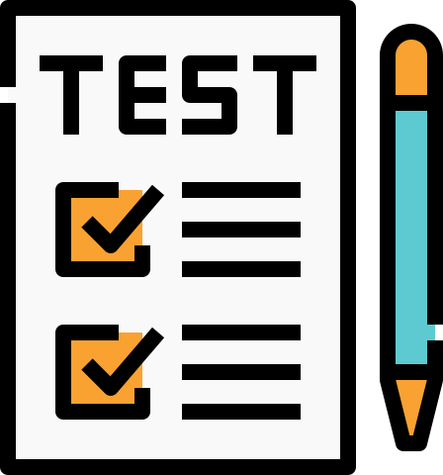






SOLUTIONS
Tester si l’éleve est dyslexique
Tests d'écriture
Analyser sa lecture et sa prononciation
Suivi parental et au niveau de l’établissement scolaire
Adapter des examens

Slide 5
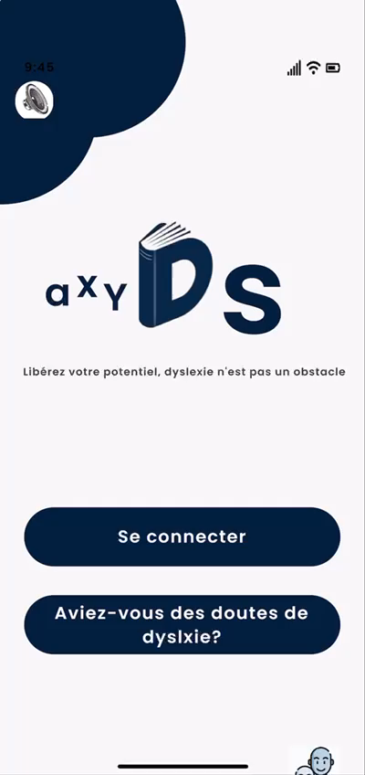
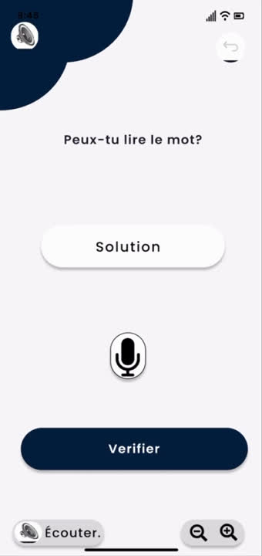
PROTOTYPE

Slide 6
AVANTAGES DE NOTRE APPLICATION
Conviviale, gratuite et Accessible.
sécurisée 100%.
Adaptée à tous les âges et niveaux de compétence.
Apprentissage ludique(Gamification).
Technologies innovantes pour analyser les réponses(images, audios, texts avec IA) en temp réel.

Slide 7

NOTRE VISION
Fonctionnement hors ligne.
Prise en charge de plusieurs langues.
Ajouter autres fonctionnalités pour les autres types des troubles spécifiques d’apprentissage (Dysphasie, Dyscalculie, etc).

Slide 8


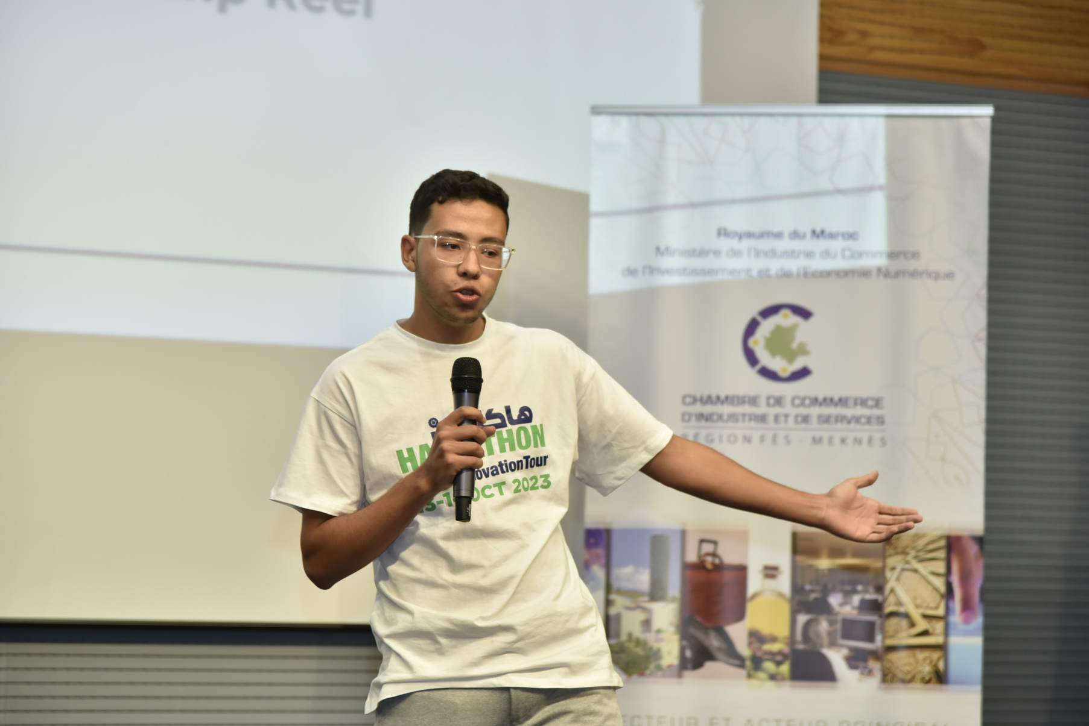
NOTRE ÉQUIPE
Chaima
Najib Alaoui
Kawtar
EL KORCHI
Mohamed
EL-FAILALI-LBALGHITI
UI/UX designer
Computer science student
CEO
Data Scientist
Mobile Developer

Slide 9
yslexIA
Merci
Pour votre attention

Slide 10
SOURCE DE REVENUE
Achats intégrés
Publicités
Ebooks ou matériel de référence
Partenariats avec les écoles, associations et les entreprises

Slide 11
Cout
yslexIA
Conception et développement de l'application :
Développeur mobile : Environ 200-400 dirhams par heure.
Concepteur d'interface utilisateur (UI/UX) : Environ 150-300 dirhams par heure.
Chef de projet : Environ 200-350 dirhams par heure.
Coût des licences et des outils :
(App Store, Google Play) : Environ 1 000 dirhams par an.
Outils de développement et licences : Environ 1 000 à 2 000 dirhams.
Tests et assurance qualité :
Testeur d'application : Environ 150-250 dirhams par heure.
Hébergement des données :
Maintenance et mises à jour :
Coût de maintenance annuelle : Environ 5 000 à 10 000 dirhams.
Marketing et promotion

Slide 12
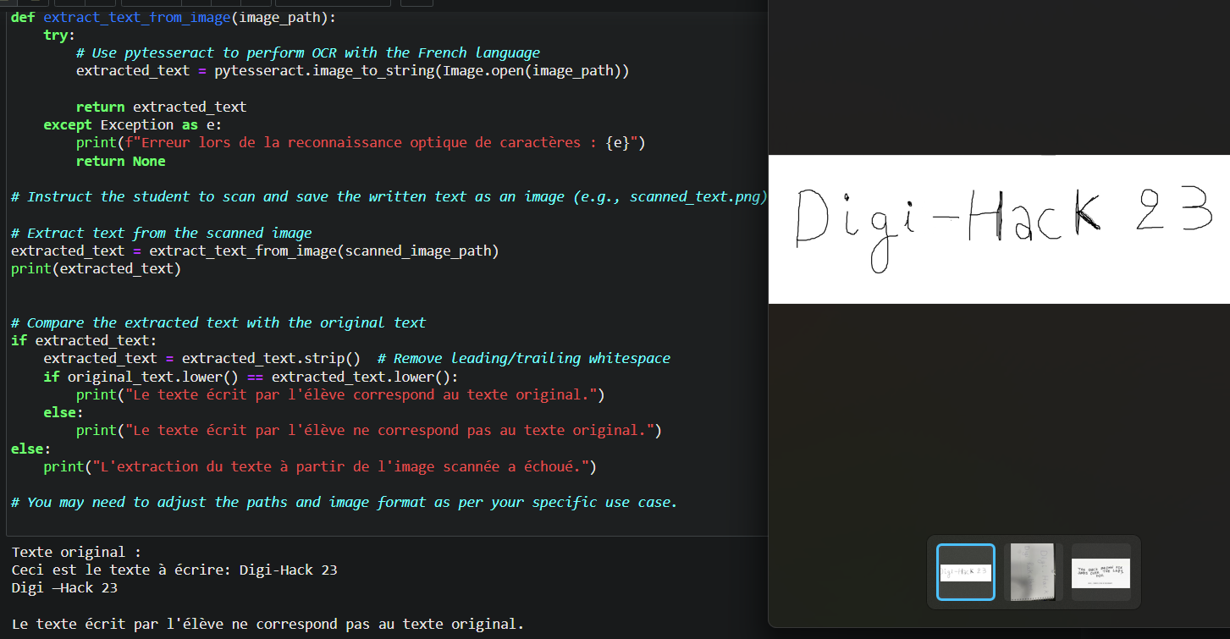

Slide 13
